Slide 1
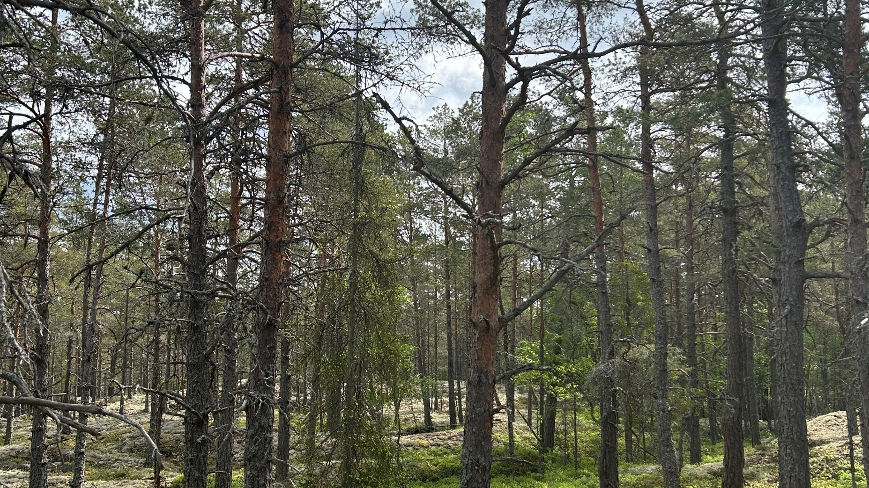

NRF
Kartläggning av livsmiljötyper i skyddade områden
Notes:
Slide 1 – Titel: NRF – Kartläggning av livsmiljötyper i skyddade områden
Vad sliden representerar
Titelsida. NRF står för naturrestaureringsförordningen, EU:s förordning som är upphovet till det regeringsuppdrag presentationen handlar om. Underrubriken sammanfattar vad länsstyrelsen faktiskt gör: kartlägger naturtyper i skyddade områden.
Talarmanus
Hej, jag heter [KOMPLETTERA: namn] och jobbar som GIS-analytiker här på länsstyrelsen. Jag ska berätta om ett uppdrag som går under namnet NRF. Förkortningen står för naturrestaureringsförordningen, som är en EU-förordning, men det vi konkret gör är betydligt mer handfast än vad det låter: vi går igenom länets skyddade områden och tar reda på vilka naturtyper som finns där, hur stora de är och hur de mår. Jag tänkte gå igenom vad uppdraget är, varför vi gör det, hur tidsplanen ser ut, hur vi jobbar och vad det innebär för er. Avbryt gärna med frågor under tiden.
Anpassning per målgrupp
- Ledningsgrupp: Lägg till en mening om att det finns leveranser till regeringen med fasta datum, så att ramen är tydlig från början.
- Externa: Presentera dig med enhet och att det är länsstyrelsen som gör själva bedömningen; ingen förväntas ha hört talas om NRF innan.
---

Slide 2
Vad är naturrestaureringsförordningen?
NRF - 2026-09-02
EU-förordning (2024/1991), i kraft augusti 2024 – direkt bindande
Mål: restaurering på 20 % av EU:s land och hav till 2030, alla ekosystem 2050
Livsmiljötyper: tillståndet ska vara känt för 90 % av arealen till 2030
Sverige lämnar nationell restaureringsplan till EU 2026 (utkast) och 2027
EU:s naturrestaurerings-
förordning
Nationell
restaureringsplan
Länsstyrelsernas
kartläggning
Notes:
Slide 2 – Vad är naturrestaureringsförordningen?
Vad sliden representerar
Kort bakgrund till varför uppdraget finns. EU:s naturrestaureringsförordning ställer krav på medlemsländerna att veta hur naturtyperna mår och att restaurera där det behövs. Uppdraget till länsstyrelserna är Sveriges sätt att få fram det underlaget för de skyddade områdena.
Talarmanus
EU har antagit en förordning om naturrestaurering, [KOMPLETTERA: årtal när förordningen trädde i kraft]. Tanken är enkel: det räcker inte att skydda natur, den ska också vara i bra skick, och där den inte är det ska den restaureras. För att veta var man ska sätta in åtgärder måste man först veta vad som finns och hur det mår. Det är precis där vårt uppdrag kommer in. Förordningen ställer nya krav på hur Sverige rapporterar tillståndet i naturtyper, och de kraven är anledningen till att regeringen har gett länsstyrelserna ett uppdrag med ganska tight tidplan. [KOMPLETTERA: om Sverige har eller ska ta fram en nationell restaureringsplan, och hur länsstyrelsernas underlag kopplar till den.]
Anpassning per målgrupp
- Ledningsgrupp: Betona att kravet kommer från EU via regeringen, det vill säga att det inte är något vi kan välja bort eller skjuta på.
- Externa: Håll det kort. Poängen för dem är att uppdraget handlar om kunskap, inte om nya regler för hur de får använda sin mark.
---
----- Ursprunglig text / detaljer -----
Faktaunderlag (källa: EUR-Lex 2024/1991, Naturvårdsverket):
- Antagen 24 juni 2024, i kraft 18 augusti 2024.
- Art. 1: restaureringsåtgärder på minst 20 % av EU:s land- och havsareal till 2030, alla ekosystem i behov till 2050.
- Art. 4: livsmiljötyper – minst 30 % av areal som inte är i gott tillstånd till 2030, 60 % till 2040, 90 % till 2050; till 2030 prioriteras Natura 2000.
- Art. 4.9: tillståndet ska vara känt för minst 90 % av arealen till 2030, 100 % till 2040.
- Art. 16/21: utkast till nationell restaureringsplan senast 1 sept 2026, slutlig 1 sept 2027; första rapportering till EU senast 30 juni 2028.
- Sverige: Naturvårdsverket samordnar; förslag till plan (201 åtgärder) redovisades till regeringen 26 feb 2026 (NV-07136-24), kompletterat 29 juni 2026.
- Förkortning: Naturvårdsverket/Länsstyrelsen använder NRF; NRR är den engelska.

Slide 3
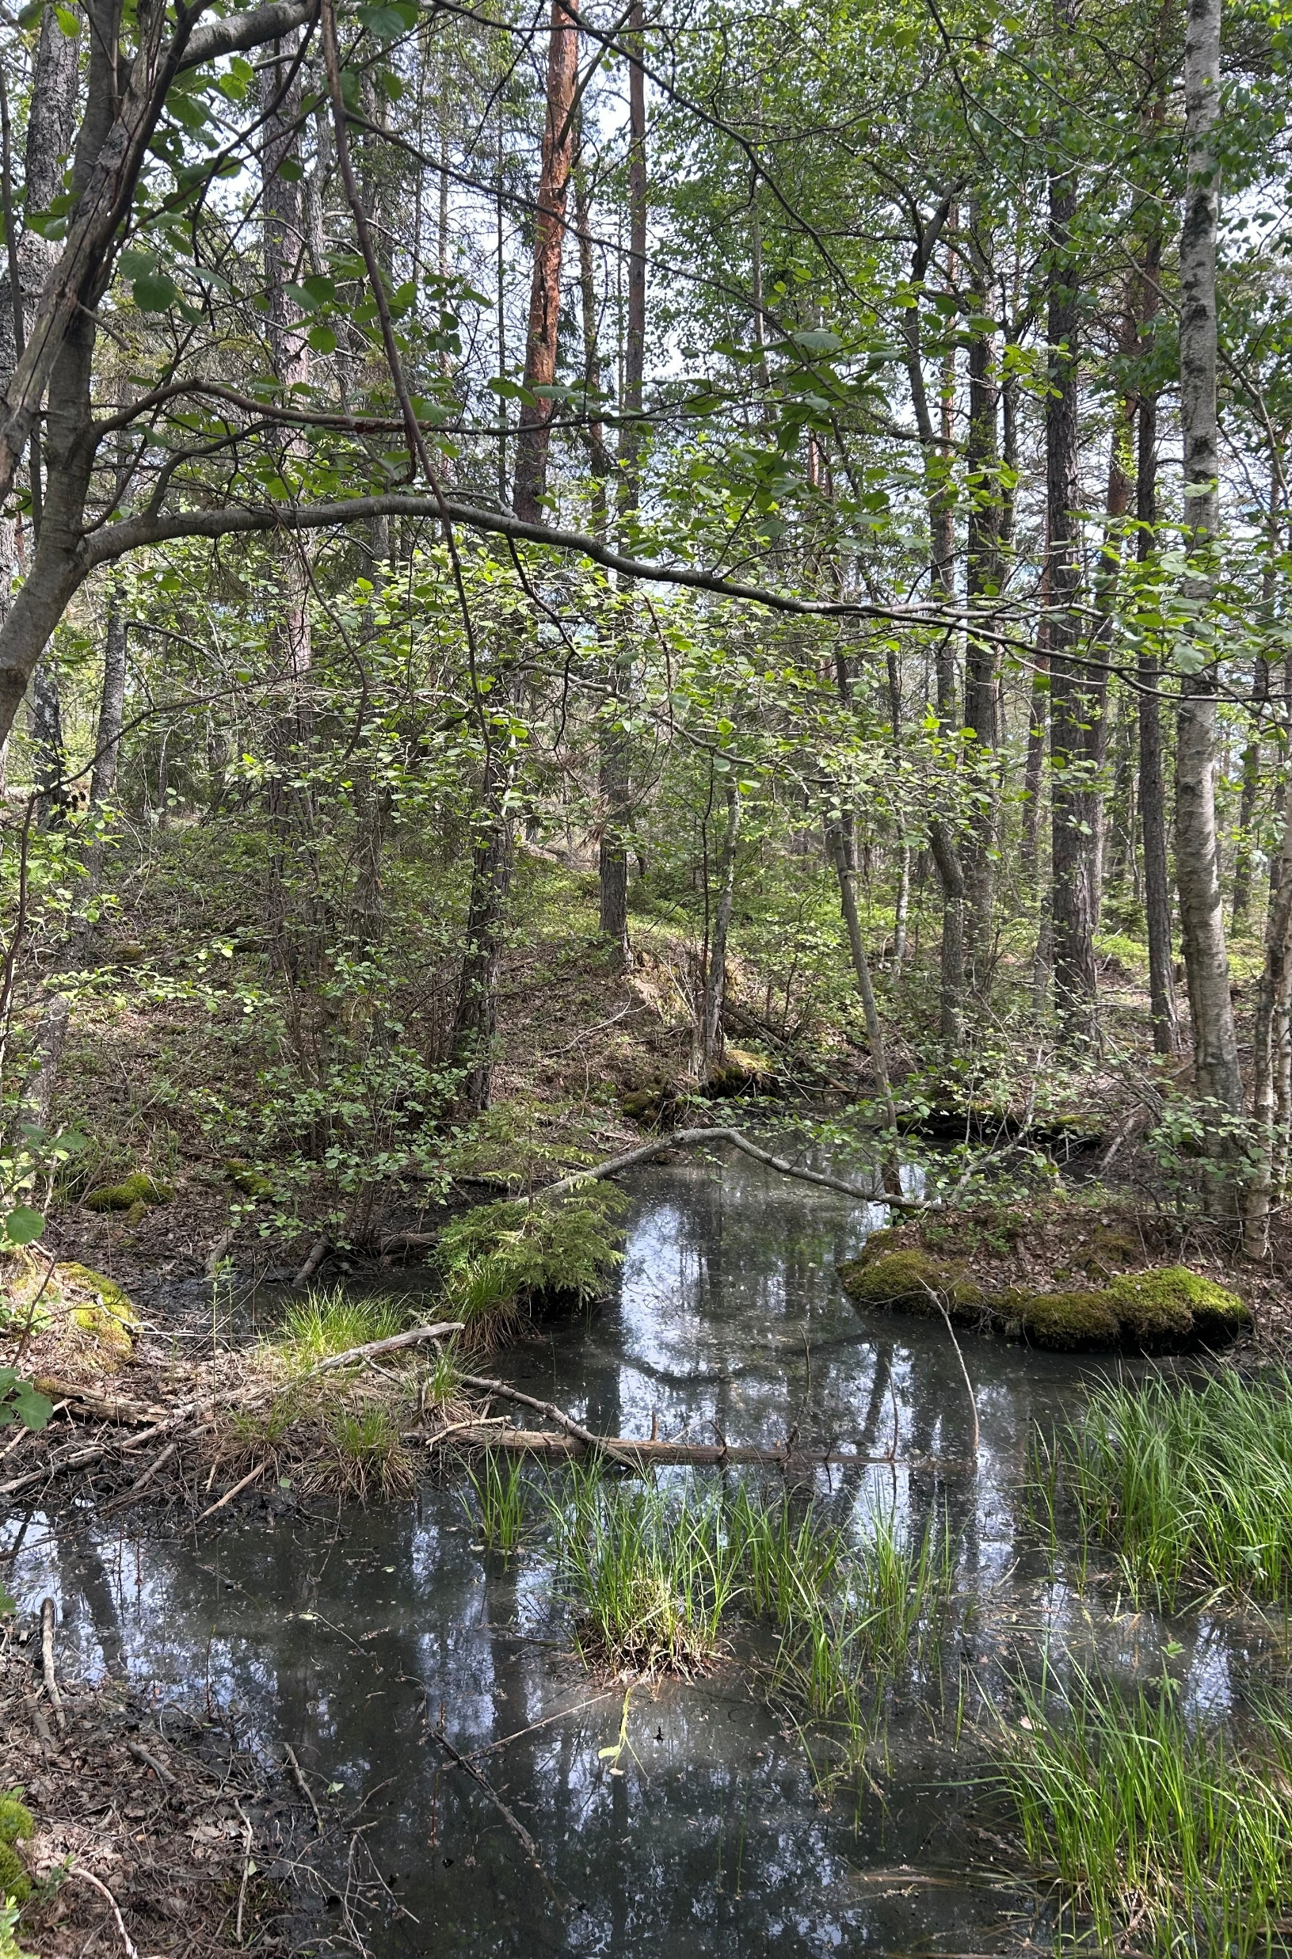
Länsstyrelsernas uppdrag
NRF - 2026-09-02
Bedöma vilka livsmiljötyper som finns och deras areal
Bedöma tillstånd: gott, inte gott eller okänt – med underlag och datum
Där tillståndet är okänt: plan för hur det ska bli känt
Notes:
Slide 3 – Länsstyrelsernas uppdrag
Vad sliden representerar
Kärnan i uppdraget. Länsstyrelsen ska bedöma vilka livsmiljötyper som finns i de skyddade områdena, hur stor areal de täcker och hur arealen fördelar sig på gott, inte gott och okänt tillstånd. För det som är okänt ska det finnas en plan för hur det ska bli känt.
Talarmanus
Det vi ska göra är i grunden tre saker. Ett: bedöma vilka livsmiljötyper som finns i varje område och hur stor areal de täcker. Två: bedöma tillståndet, alltså hur många hektar som är i gott tillstånd och hur många som inte är det. Tre: vara ärliga med vad vi inte vet. Saknar vi underlag för att avgöra om det ens är en livsmiljötyp, eller vilket skick den är i, ska det redovisas som okänt tillstånd, och för de arealerna ska vi ta fram en plan för hur kunskapen ska samlas in. För varje bedömning ska vi också ange vad den bygger på och hur aktuell den är, så att man i efterhand kan se om det är en fältinventering från i fjol eller en flygbildstolkning från tio år sedan.
Anpassning per målgrupp
- Grannenhet: Lyft fram att "vad bedömningen bygger på" ofta är deras underlag, som basinventering, uppföljning och skötselplaner, och att aktualitetsdatum gör att gamla underlag syns som just gamla.
- Externa: Förklara "livsmiljötyp" med ett exempel från länet, till exempel [KOMPLETTERA: vanlig naturtyp i länet, t.ex. ädellövskog eller slåtteräng].
---
----- Ursprunglig text / detaljer -----
Lst ska bedöma förekommande livsmiljötypers utbredning (areal) och hur den fördelar sig på olika tillstånd (areal i gott respektive inte gott tillstånd)
När man gör bedömningen ska det även anges:
Vad som ligger till grund för bedömning av livsmiljötypernas utbredning
Vad som ligger till grund för bedömning av tillstånd
Hur aktuella (datum) dessa två bedömningar är
Saknas underlag eller tillräcklig kunskap för att bedöma om det är livsmiljötyp eller inte och/eller i vilket tillstånd livsmiljötypen är ska det redovisas som areal i okänt tillstånd
Ursprunglig text i utkastet: Bedöma arealen för olika livsmiljötyper och om tillståndet för dessa är i gott, icke gott eller i okänt tillstånd. För livsmiljötyper med okänd status ska länsstyrelsen lägga upp en plan för att kunna bedöma deras status till 2028.
Faktakoll: förordningens eget kunskapsmål är 90 % känt tillstånd till 2030 (art. 4.9). Årtalet 2028 kommer från uppdraget – ange 'enligt uppdraget' om det ifrågasätts.

Slide 4
Vilka områden ingår?
NRF - 2026-09-02
Natura 2000
Områden utpekade enligt
art- och habitatdirektivet (SCI/SAC)
Naturreservat
Alla naturreservat
i länet
Nationalparker
Ingår i uppdraget –
men finns inte i Södermanland
Notes:
Slide 4 – Vilka områden ingår
Vad sliden representerar
Uppdraget gäller tre kategorier av skyddade områden: Natura 2000-områden (SCI), naturreservat och nationalparker. Södermanland saknar nationalpark, så i praktiken gäller det Natura 2000 och naturreservat. Andra skyddsformer ingår inte.
Talarmanus
Uppdraget gäller tre typer av områden: Natura 2000-områden, närmare bestämt de som är utpekade enligt art- och habitatdirektivet, SCI-områdena, naturreservat och nationalparker. Nationalpark har vi ingen i Södermanland, så för oss handlar det om Natura 2000 och naturreservaten. Många områden är både och, alltså ett naturreservat som också är Natura 2000-område, och de hanterar vi förstås en gång men enligt tidsplanen för Natura 2000, som ligger först. I länet rör det sig om [KOMPLETTERA: antal Natura 2000-områden (SCI) och antal naturreservat i länet, samt ungefärlig total areal]. Andra former av skydd, som biotopskydd eller naturvårdsavtal, ingår inte i det här uppdraget.
Anpassning per målgrupp
- Ledningsgrupp: Antalet områden och arealen är det som styr arbetsmängden; ha siffrorna på plats.
- Externa: Säg tydligt om det område de förvaltar eller äger ingår eller inte, och varför.
---
----- Ursprunglig text / detaljer -----
Ingår i uppdraget: Natura 2000-områden (SCI), naturreservat och nationalparker (finns inte i länet).
Saknas underlag eller tillräcklig kunskap för att bedöma om det är livsmiljötyp eller inte och/eller i vilket tillstånd livsmiljötypen är ska det redovisas som areal i okänt tillstånd. För dessa arealer ska det tas fram en plan för hur kunskapen ska samlas in. Planen tas fram tillsammans med
Faktakoll: de flesta svenska habitatdirektivsområden är beslutade som SAC (särskilda bevarandeområden); SPA-områden (fågeldirektivet) saknar bilaga 1-livsmiljötyper. NNK täcker Natura 2000, naturreservat och nationalparker (Naturvårdsverket). Inga nationalparker i Södermanlands län.

Slide 5
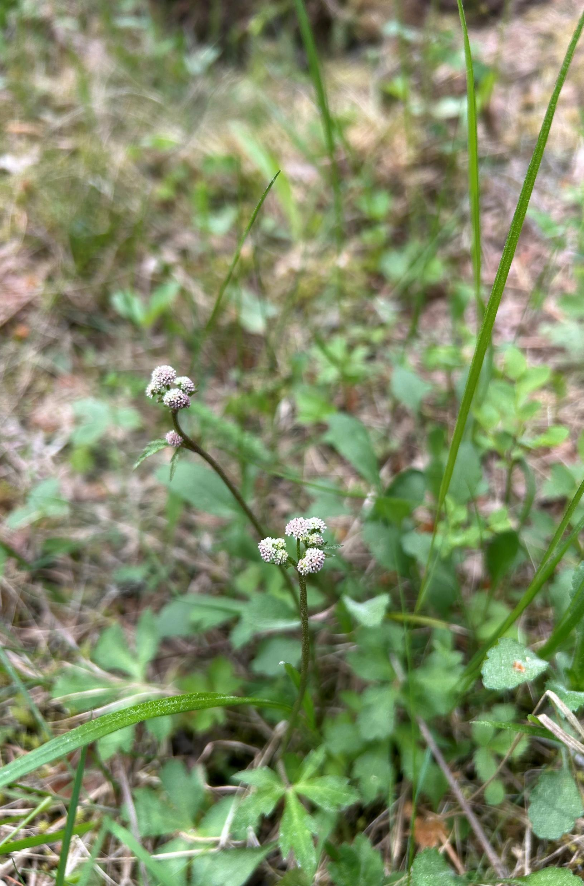
Varför?
NRF - 2026-09-02
Samlad bild av vad som finns i skyddade områden och hur det mår
Grund för restaurering, skydd och uppföljning över tid
Underlag för att revidera beslut, skötsel- och bevarandeplaner
Sveriges rapportering till EU: Natura 2000 (SDF) och artikel 17 (nästa 2031)
Notes:
Slide 5 – Varför är det viktigt
Vad sliden representerar
Nyttan med underlaget. Det blir grund för att bedöma behov av restaurering och skydd, för att följa upp hur tillståndet förändras och för att revidera skötsel- och bevarandeplaner. Det används också i Sveriges rapportering till EU om Natura 2000 och enligt art- och habitatdirektivet.
Talarmanus
Varför lägger vi tid på det här? För det första får vi en samlad bild av vad som faktiskt finns i våra skyddade områden och hur det mår, på samma sätt i hela länet och hela landet. Det gör att vi kan se var restaurering behövs och följa upp om det blir bättre eller sämre över tid. För det andra blir det ett bra underlag när skötselplaner och bevarandeplaner ska ses över. För det tredje är det Sveriges rapportering till EU: uppgifterna ska in i rapporteringen för Natura 2000-områdena och i artikel 17-rapporteringen enligt art- och habitatdirektivet. Och till sist visar det hur de skyddade områdena bidrar till biologisk mångfald och miljömålen. Kort sagt: vi gör en gång ett jobb som vi sedan har nytta av på många håll.
Anpassning per målgrupp
- Ledningsgrupp: Betona rapporteringen till EU och att underlaget minskar framtida ad hoc-jobb inför rapporteringar.
- Grannenhet: Betona nyttan för skötsel och bevarandeplaner; det här är ett underlag de själva kommer att använda.
- Externa: Betona att det ger en bättre grund för dialog om skötsel i "deras" område, och att det inte i sig innebär nya restriktioner.
---
----- Ursprunglig text / detaljer -----
Ursprunglig text (utkastet):
Uppgifterna är grund för att bedöma behov av restaurering, återställande och skydd likväl som uppföljning av hur tillståndet förändras.
Det är en bra grund för att revidera beslut, skötsel- och bevarandeplaner där det behövs.
Underlaget kan beskriva hur skyddade områden bidrar till att bevara biologisk mångfald och till de svenska miljömålen.
Det är en viktig pusselbit i Sveriges genomförande av Naturrestaureringsförordningen och uppgifterna kommer vara underlag för kommande rapporteringar av Natura 2000-områden samt rapportering av art- och habitatdirektivet (artikel 17).
Nya krav på rapporteringarna är anledningen till att regeringen har gett länsstyrelserna i uppdrag att göra detta nu, med en tight tidplan.
Faktakoll – konkretisering av 'nya krav': nytt SDF-format för Natura 2000 (beslut (EU) 2023/2806, tillämpas från 1 feb 2025) kräver areal i gott/inte gott/okänt tillstånd per livsmiljötyp och område; NRF art. 4.9 kräver känt tillstånd för 90 % av arealen till 2030. Artikel 17-rapportering vart sjätte år: senaste lämnades augusti 2025, nästa 2031.

Slide 6
Tidsplan
NRF - 2026-09-02
2026
2027
2028
Natura 2000
Areal i gott / inte gott tillstånd (där känt)
Areal med okänt tillstånd redovisas
Plan för hur okänt ska bli känt
Natura 2000 + naturreservat
Utbredning och tillstånd klart i Natura 2000
Naturreservat: areal per tillstånd + plan
Slutredovisning till regeringen
Alla skyddade områden
Utbredning och tillstånd finns i NNK
Åtgärdsområden i IT-stöd för skötsel
NNK → SDF: rapportering till EU (enligt NV)
Notes:
Slide 6 – Tidsplan i tre steg: 2026 / 2027 / 2028
Vad sliden representerar
Uppdraget levereras stegvis. 2026 gäller Natura 2000-områdena: arealer med känt respektive okänt tillstånd och en plan för det okända. 2027 ska Natura 2000 vara färdigkartlagt och slutredovisas till regeringen, samtidigt som naturreservaten når samma läge som Natura 2000 hade 2026. 2028 ska allt ligga i NNK och åtgärdsområden i IT-stödet för skötsel, och uppgifterna förs över till EU-rapporteringen.
Talarmanus
Tidsplanen har tre steg. I år, 2026, är fokus Natura 2000-områdena. Där ska vi redovisa hur stor areal som är i gott respektive inte gott tillstånd där vi vet det, hur stor areal som är okänd, vilka livsmiljötyper i vilka områden osäkerheten gäller, och en plan för hur det okända ska bli känt. 2027 ska Natura 2000-områdena vara färdiga, med utbredning och tillstånd för alla livsmiljötyper, och slutredovisas till regeringen. Samma år gör vi för naturreservaten det vi gjorde för Natura 2000 i år. 2028 ska allt finnas i NNK, åtgärdsområden ska finnas i IT-stödet för skötsel, och Naturvårdsverket räknar med att uppgifterna förs över till SDF, alltså EU-rapporteringen för Natura 2000. Exakta leveransdatum: [KOMPLETTERA: datum för respektive delredovisning].
Anpassning per målgrupp
- Ledningsgrupp: Det här är den viktigaste sliden. Var tydlig med att 2026 och 2027 är leveranser till regeringen och vad som behöver vara klart när. Nämn risken att det okända inte hinner bli känt till 2028 om fältinventering inte får resurser.
- Grannenhet: Lyft att naturreservaten kommer in 2027, alltså att deras underlag behövs på allvar från nästa år, och att åtgärdsområden i IT-stödet för skötsel är en gemensam leverans 2028.
- Externa: Kondensera till "2026–2027 kartlägger vi, 2028 är allt på plats". Detaljerna behöver de inte.
---
----- Ursprunglig text / detaljer -----
Ursprunglig text (utkastet):
Klart 2026, inom Natura 2000-områden:
- areal av livsmiljötyper i gott eller inte gott tillstånd (där det är känt)
- areal där tillståndet är okänt vilket inbegriper utbredning (areal) av osäker/obestämd livsmiljötyp/utvecklingsmark samt utbredning (areal) livsmiljötyp i okänt tillstånd
- en redovisning av vilka livsmiljötyper inom respektive Natura 2000 område som omfattas av osäkerhet eller okänt tillstånd
- en plan för hur osäker utbredning och okänt tillstånd ska bli känt
Klart 2027, inom Natura 2000-områden:
- livsmiljötypernas utbredning (ytor, linje eller punkt) och tillstånd (gott eller inte gott)
- slutredovisning till regeringen
Klart 2027, inom naturreservat och nationalparker:
- areal av livsmiljötyper i gott eller inte gott tillstånd (där det är känt)
- utbredning av osäker/obestämd livsmiljötyp (areal) samt utbredning (areal) livsmiljötyp i okänt tillstånd
- en plan för hur osäker utbredning och okänt tillstånd ska åtgärdas
Klart 2028, Natura 2000-områden, naturreservat och nationalparker:
- livsmiljötypernas utbredning (ytor, linje eller punkt) och tillstånd (gott eller inte gott) finns i NNK
- åtgärdsområden finns i IT-stöd för skötsel
Under 2028 räknar NV med att uppgifterna i NNK ligger till grund för och förs över till SDF, det vill säga vår rapportering till EU om livsmiljötyper i Natura 2000-områden.
Faktakoll: årtalen 2026/2027/2028 kunde inte kontrolleras mot uppdragstexten (regleringsbrev 2026) – jämför manuellt före presentation. Naturvårdsverket har i Handlingsplan för förvaltning av skyddad natur angett att nya SDF-uppgifter ska vara ifyllda senast 2027; om 2028 är NV:s aktuella besked, säg 'enligt Naturvårdsverket'.

Slide 7
Hur vi jobbar
NRF - 2026-09-02
1
2
3
4
Skrivbords-
granskning
Registrera
tillstånd
Systematisk
genomgång
Kunskapsläge
+ plan
Utbredning och gränser för livsmiljötyper
I NNK där kunskapen redan finns
Område för område, livsmiljötyp för livsmiljötyp
Sammanställning och plan för det som är okänt
Notes:
Slide 7 – Hur vi jobbar
Vad sliden representerar
Arbetssättet i praktiken. Först en skrivbordsgranskning av utbredning och gränser utifrån befintliga underlag. När de nya attributen för tillstånd finns i NNK registreras tillstånd där kunskap redan finns, och områdena gås igenom systematiskt. Resultatet sammanställs till ett kunskapsläge och en plan för det som är okänt.
Talarmanus
Så här gör vi rent praktiskt. Vi börjar vid skrivbordet: vi går igenom befintliga underlag, alltså basinventering, uppföljningar, flygbilder och tidigare karteringar, och granskar om utbredningen och gränserna för livsmiljötyperna stämmer. Det är det GIS-tunga steget. Nästa steg är att NNK har fått nya attribut för tillstånd, så att vi kan registrera gott, inte gott eller okänt direkt på ytorna. Där vi redan har bra kunskap lägger vi in den med en gång, sedan går vi igenom område för område. Vi noterar hela tiden vad bedömningen bygger på och hur aktuell den är. Till sist sammanställer vi kunskapsläget: vad vet vi, vad vet vi inte, och hur ska vi ta reda på resten. Den sammanställningen blir planen för det okända.
Anpassning per målgrupp
- Ledningsgrupp: Kort. Poängen är att det mesta görs vid skrivbordet med befintliga data, och att fältarbete bara behövs för det som förblir okänt.
- Grannenhet: Beskriv vilka lager och register ni faktiskt använder, och hur ändringar i NNK påverkar deras arbete i systemet. [KOMPLETTERA: vilka underlag/lager som används i skrivbordsgranskningen och vem som har skrivrättigheter i NNK.]
- Externa: Förklara NNK med ett ord: Naturvårdsverkets nationella kartdatabas för naturtyper. De behöver inte veta mer än att det är där uppgifterna hamnar.
---
----- Ursprunglig text / detaljer -----
Arbetssättet i fyra steg: skrivbordsgranskning av utbredning och gränser → registrera tillstånd i NNK där kunskap redan finns → systematisk genomgång → sammanställning av kunskapsläge och plan för fortsatt arbete.

Slide 8
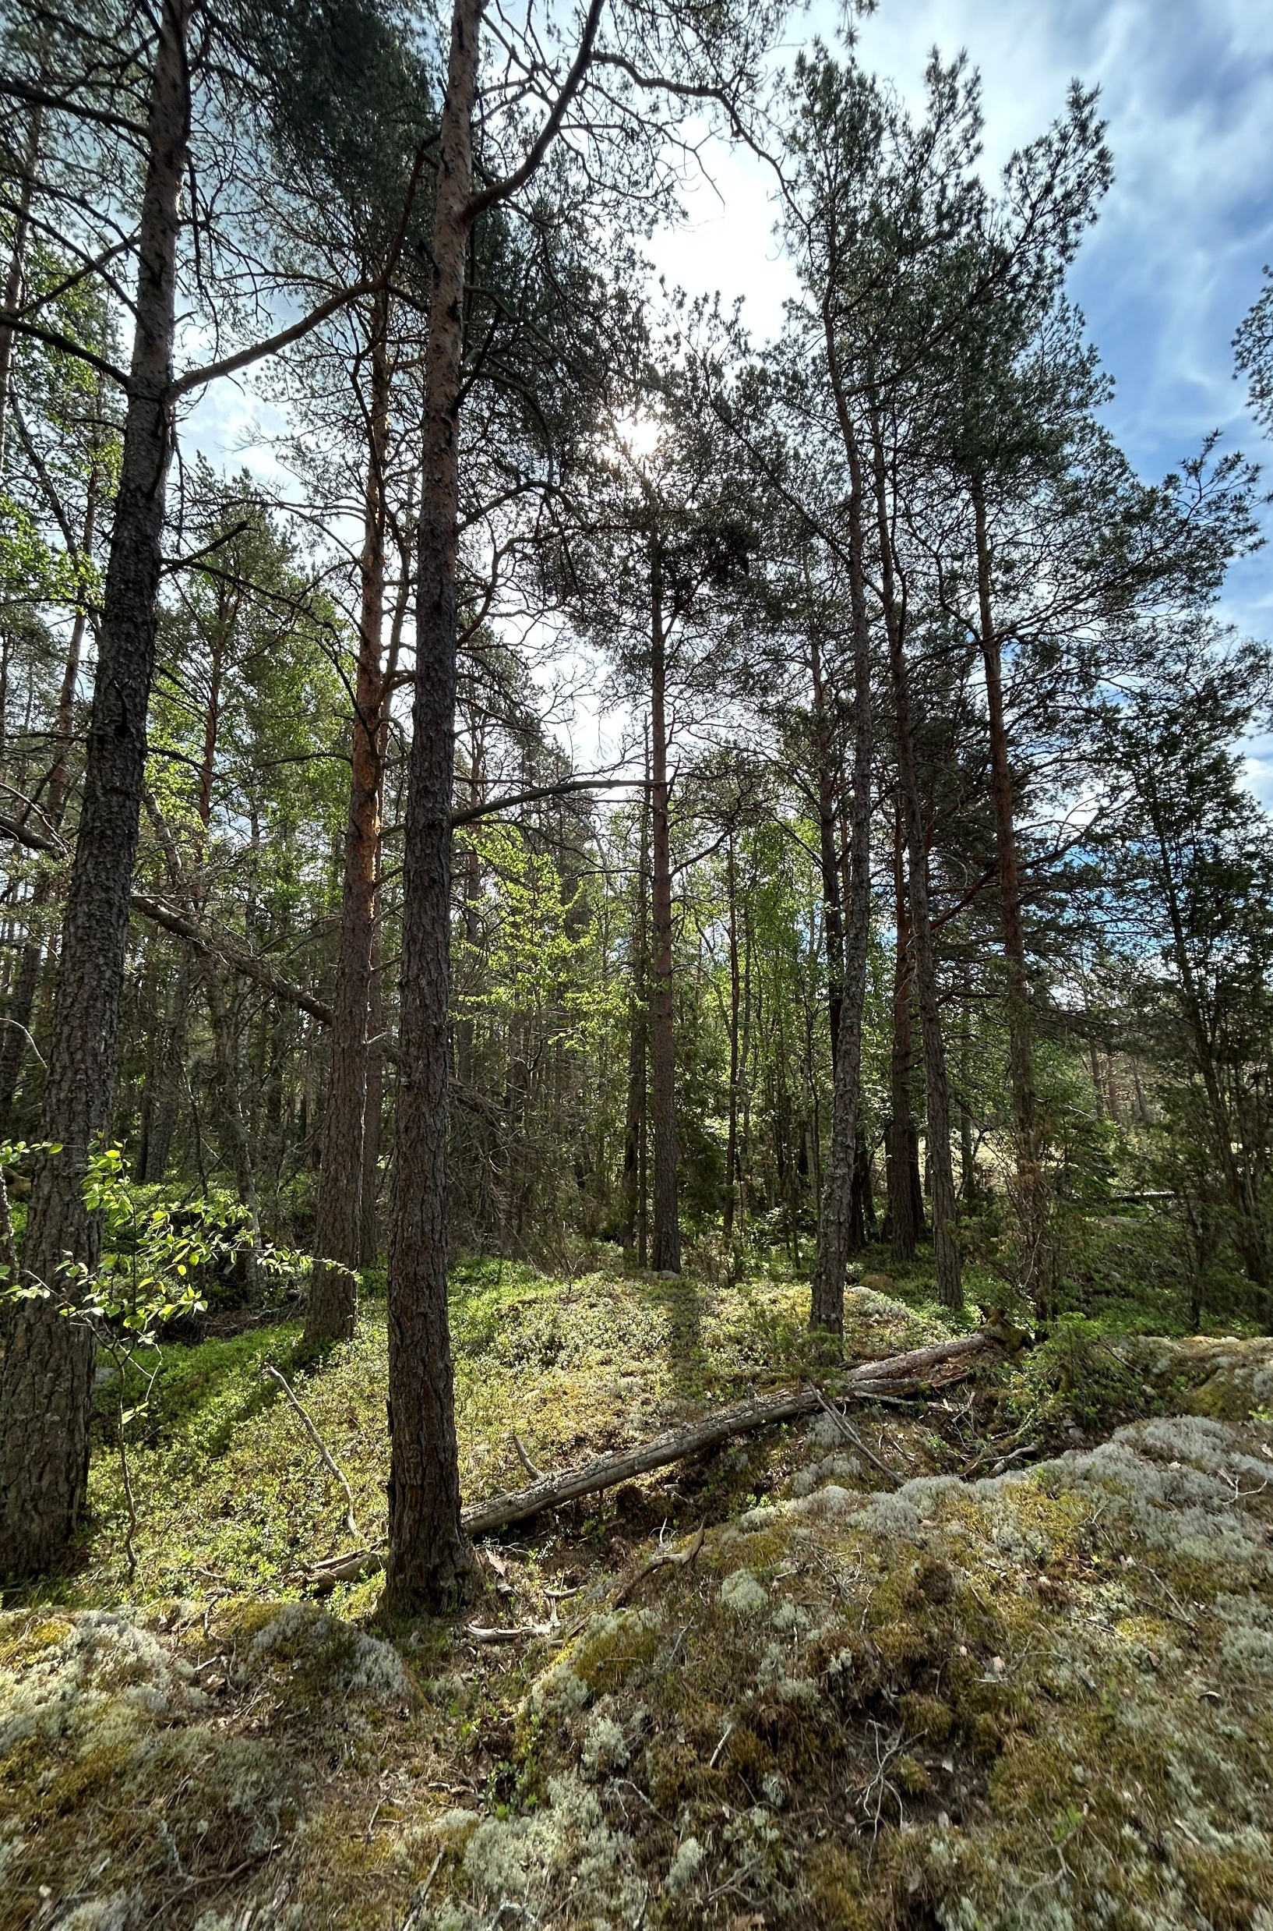
Var är vi nu?
NRF - 2026-09-02
Skrivbordsgranskning av utbredning och gränser pågår
NNK-attribut för tillstånd driftsatta – registrering där kunskap finns
Nästa: kunskapsläge + plan för 2027, underlag till årsredovisningen
Notes:
Slide 8 – Var är vi nu
Vad sliden representerar
Lägesbild vid presentationstillfället. Skrivbordsgranskningen av utbredning och gränser är [KOMPLETTERA: påbörjad/klar], NNK-attributen för tillstånd är driftsatta och registreringen pågår. Nästa leverans är sammanställningen av kunskapsläget och planen för 2027, som också blir underlag till årsredovisningen.
Talarmanus
Var står vi just nu? Skrivbordsgranskningen av utbredning och gränser är [KOMPLETTERA: klar / klar för X av Y områden]. De nya attributen i NNK är driftsatta, så vi har börjat registrera tillstånd där vi redan har bra kunskap, och går nu systematiskt igenom Natura 2000-områdena. Hittills har vi [KOMPLETTERA: andel av arealen/områdena som har bedömts, och ungefärlig fördelning gott / inte gott / okänt]. Det som ligger närmast framför oss är sammanställningen av kunskapsläget och planen för hur det okända ska bli känt under 2027. Den sammanställningen blir också underlag till årsredovisningen. Det största jobbet framöver är inte att registrera det vi vet, utan att ta reda på det vi inte vet.
Anpassning per målgrupp
- Ledningsgrupp: Lägg till en statusrad i grönt/gult/rött mot årets leverans och nämn vad som är största osäkerheten. [KOMPLETTERA: risk och resursbehov, t.ex. behov av fältinventering 2027.]
- Grannenhet: Nämn konkret vilka områden ni går igenom nu och där ni har frågor till dem.
- Externa: Berätta om läget för just de områden de har koppling till, om det går.
---
----- Ursprunglig text / detaljer -----
Ursprunglig text (utkastet):
Skrivbordsgranskning av utbredning och gränser
Nya NNK-attribut driftsatta → börja registrera tillstånd där kunskapen redan finns; systematisk genomgång
Sammanställning av kunskapsläge + plan för 2027, underlag till årsredovisningen

Slide 9
Vad innebär det för er i ledningsgruppen?
NRF - 2026-09-02
Leveranser till regeringen 2026 och 2027
Resursbehov 2026: en heltid (jag) och en halvtid (min kollega)
Okänt tillstånd kräver fältinventering 2027 – beslut om resurser
Risk: stor andel okänt som inte hinner bli känt till 2028
Notes:
VÄLJ EN AV SLIDE 9A/9B/9C/9D och ta bort de andra tre. (9D = landshövdingens enhetsbesök, max 10 minuter – se kort-guiden i denna slides anteckningar.)
Slide 9 – Vad innebär det för er / vad vi behöver från er
Vad sliden representerar
Slidens innehåll byts beroende på publik. Gemensamt är att uppdraget påverkar andra än de som gör kartläggningen: ledningen behöver ta ställning till resurser och leveranser, grannenheten är både underlagsleverantör och användare, och externa aktörer har kunskap om områdena och får ett bättre underlag tillbaka.
TALARMANUS – Ledningsgruppen
Talarmanus
Det jag behöver från er är tre saker. För det första tid: uppdraget har leveranser till regeringen 2026 och 2027 och det behöver prioriteras i förhållande till annat GIS- och naturvårdsarbete. Under 2026 handlar det om en heltid för mig och en halvtid för min kollega; för 2027 vet vi ännu inte. För det andra ett beslut om hur vi hanterar det okända. Skrivbordsarbetet tar oss en bit, men en del av arealen kommer att förbli okänd utan fältinventering, och det behöver in i planeringen och budgeten för 2027. [KOMPLETTERA: uppskattad andel okänd areal och kostnad för fältinsats.] För det tredje att ni vet att det här också är en fråga för förvaltningen av skyddade områden, inte bara för GIS. Den största risken jag ser är att vi levererar en fin karta 2026 med en stor andel okänt som vi sedan inte hinner reda ut till 2028.

Slide 10
Vad innebär det för er på naturvård?
Ni är vår viktigaste kunskapskälla om tillståndet
Vi kommer med konkreta frågor per område
Ni får en uppdaterad bild i NNK till skötsel- och bevarandeplaner
Gemensam rutin för vem som ändrar vad i NNK
Notes:
VÄLJ EN AV SLIDE 9A/9B/9C/9D och ta bort de andra tre. (9D = landshövdingens enhetsbesök, max 10 minuter – se kort-guiden i denna slides anteckningar.)
Slide 9 – Vad innebär det för er / vad vi behöver från er
Vad sliden representerar
Slidens innehåll byts beroende på publik. Gemensamt är att uppdraget påverkar andra än de som gör kartläggningen: ledningen behöver ta ställning till resurser och leveranser, grannenheten är både underlagsleverantör och användare, och externa aktörer har kunskap om områdena och får ett bättre underlag tillbaka.
TALARMANUS – Grannenheten (förvaltning av skyddade områden / naturvård)
Talarmanus
För er betyder det här två saker. Ni är vår viktigaste kunskapskälla: mycket av det vi behöver veta om tillståndet finns i era huvuden, i uppföljningar, i skötselplaner och i fältanteckningar. Vi kommer att komma till er med konkreta frågor per område, ungefär "stämmer det att den här ytan är hävdad, och när var någon där senast?". Det vi ber om är att ni tar er tid för det, gärna i korta pass område för område. Och ni får något tillbaka: när det är klart har ni en uppdaterad bild i NNK av naturtyper och tillstånd som kan användas direkt när skötselplaner och bevarandeplaner ska revideras. Praktiskt behöver vi också komma överens om vem som ändrar vad i NNK så att vi inte skriver över varandra. [KOMPLETTERA: föreslagen rutin och kontaktperson per enhet.]

Slide 11
Vad innebär det för er som kommuner och andra aktörer?
Kartläggningen ändrar inte reglerna för området
Er kunskap om området är värdefull – vi hör av oss
Ni får en tydligare bild av naturvärden och tillstånd
Bättre underlag för dialog om skötsel och åtgärder
Notes:
VÄLJ EN AV SLIDE 9A/9B/9C/9D och ta bort de andra tre. (9D = landshövdingens enhetsbesök, max 10 minuter – se kort-guiden i denna slides anteckningar.)
Slide 9 – Vad innebär det för er / vad vi behöver från er
Vad sliden representerar
Slidens innehåll byts beroende på publik. Gemensamt är att uppdraget påverkar andra än de som gör kartläggningen: ledningen behöver ta ställning till resurser och leveranser, grannenheten är både underlagsleverantör och användare, och externa aktörer har kunskap om områdena och får ett bättre underlag tillbaka.
TALARMANUS – Externa aktörer (kommuner, markägare, stiftelser)
Talarmanus
Vad betyder det här för er som äger eller förvaltar mark i de här områdena? Först det viktigaste: kartläggningen ändrar inte reglerna för området. Skyddet är det som gäller sedan tidigare, och det här handlar om kunskap, inte om nya beslut. Det ni kan hjälpa till med är att ni ofta vet mer om ert område än vad vi ser i data: när det betades senast, om en våtmark har växt igen, om en åtgärd är gjord. Den kunskapen vill vi gärna ha, och vi hör av oss om vi har frågor om ett specifikt område. Det ni får tillbaka är en tydligare bild av vilka naturvärden som finns hos er och hur de mår, vilket ger ett bättre underlag när vi pratar skötsel, åtgärder eller stöd framöver. [KOMPLETTERA: hur och när externa kan få ta del av resultatet, t.ex. via kartverktyg eller möte.]
---

Slide 12
Vad vi vill att du som landshövding känner till
NRF - 2026-09-02
Vi kartlägger tillståndet i länets skyddade natur enligt EU:s naturrestaureringsförordning (NRF)
Leverans till regeringen 2026 (Natura 2000) och 2027 (även naturreservat)
Störst osäkerhet: hur mycket som förblir okänt tillstånd utan fältinventering 2027
Vi hörs gärna om prioritering mot annat naturvårdsarbete
Notes:
VÄLJ EN AV SLIDE 9A/9B/9C/9D och ta bort de andra tre. (9D = landshövdingens enhetsbesök, max 10 minuter – se kort-guiden i denna slides anteckningar.)
Slide 9 – Vad innebär det för er / vad vi behöver från er
Vad sliden representerar
Slidens innehåll byts beroende på publik. Gemensamt är att uppdraget påverkar andra än de som gör kartläggningen: ledningen behöver ta ställning till resurser och leveranser, grannenheten är både underlagsleverantör och användare, och externa aktörer har kunskap om områdena och får ett bättre underlag tillbaka.
TALARMANUS – Landshövdingen (Alternativ D, max 10 minuter, väldigt övergripande)
Talarmanus
Det här är en kort orientering, avbryt gärna med frågor. Vi håller på med ett regeringsuppdrag som kallas NRF, naturrestaureringsförordningen: vi kartlägger vilka naturtyper som finns i länets skyddade områden och hur de mår, med leverans till regeringen 2026 för Natura 2000-områdena och 2027 även för naturreservaten. Det mesta löser vi vid skrivbordet med befintliga underlag, men en del kommer att förbli okänt tillstånd om vi inte kan göra fältinventering, och det är den största osäkerheten framåt. Det jag gärna vill att du tar med dig: uppdraget ligger i tidsplan för i år, och om ni ser att det behöver prioriteras högre mot annat naturvårdsarbete inför 2027 hör vi gärna det. Annars: fråga gärna om ett specifikt område om du vill veta mer.
KORT-GUIDE – landshövdingens enhetsbesök (max 10 minuter, väldigt övergripande)
Använd bara ett fåtal slides, ca 1 minut per slide:
1. Slide 1 – Titel (kort hälsning)
2. Slide 2 ELLER 3 – välj bara en (bakgrund ELLER uppdraget – räcker på den här nivån)
3. Slide 5 – Varför det är viktigt (kort)
4. Slide 6 – Tidsplan 2026/2027/2028 (den viktigaste sliden – visa den)
5. Slide 8 – Var vi är nu (en mening)
6. Slide 9D (denna slide) – det vi vill att hen tar med sig
7. Slide 12 – Tack
Hoppa över: slide 4 (vilka områden ingår) och slide 7 (hur vi jobbar) – för detaljerade för den här nivån, nämn dem bara om frågan kommer.

Slide 13
Tack
Notes:
Slide 10 – Tack / kontakt
Vad sliden representerar
Avslutning med kontaktuppgifter till presentatören och en inbjudan att höra av sig med frågor eller kunskap om enskilda områden.
Talarmanus
Det var allt jag hade. Sammanfattningsvis: vi kartlägger vilka naturtyper som finns i länets skyddade områden och hur de mår, vi gör det stegvis fram till 2028, och det vi inte vet ska vi ha en plan för att ta reda på. Om ni har kunskap om något område, eller frågor om hur uppgifterna kommer att användas, hör av er. [KOMPLETTERA: namn, e-post, telefon.] Tack för att ni lyssnade.
Anpassning per målgrupp
- Ledningsgrupp: Avsluta med vad ni vill ha beslut om och när.
- Externa: Avsluta med hur de enklast når er och att ni gärna kommer ut och tittar på området tillsammans om det behövs.
---

